Slide 1
Microtaller: Elaboración de Programa de Servicio Social
Mtro. Carlos Arturo Espadas Interián
Responsable de la Coordinación de Servicio Social UPN Unidad 113 León

Slide 2
¿Cuál va a ser el nombre de la Institución Receptora?
Universidad Pedagógica Nacional Unidad 111 / 113 o nombre de la institución responsable de operar el programa de Servicio Social.

Slide 3
¿Cuál es el nombre de mi programa de servicio social?
Breve
Evocativo
Representativo

Slide 4
¿Cuál será el objetivo?
Verbo(s)
¿Qué se va a hacer?
¿Cómo se va a hacer?
¿Para qué se va a hacer?

Slide 5
Descripción del programa
Apartado sintético que puede ser redactado en prosa o en forma de listado.
Permite a los prestadores tener una idea clara de las acciones que se realizarán a lo largo del programa de servicio social.

Slide 6
Impacto social
Generalmente remitidos a la mejora de la calidad de vida, por ejemplo:
Organización de las comunidades.
Mejora en la infraestructura comunitaria: material, espiritual, cultural, recreativa…
Impacto económico.
Reducción de brecha tecnológica.
Mejora en la comprensión del mundo: alfabetización (en todos los sentidos), lectura de comprensión, formación política…

Slide 7
Productos generales
Se colocan los generales que se lograrán a lo largo del proyecto, por ejemplo:
Diagnósticos.
Proyectos.
Programas.
Estrategias.
Materiales didácticos.
Cursos.
Talleres.
Recursos tecnológicos.

Slide 8
Prestadores de servicio social
Se elige el tipo de prestadores por programa educativo, al hacerlo, se incluye el perfil profesional.
Se coloca el número de prestadores.
Se puede elegir más de un programa educativo.
Los prestadores que se soliciten deberán de estar supervisados y debidamente acompañados por nuestra institución (Institución Receptora).

Slide 9
El horario
Se coloca el horario específico en el que trabajarán los prestadores de servicio social, puede ser, si así lo requiere el programa, en día sábado o domingo.
En caso que el horario sea negociable, se coloca esa palabra: Negociable.
Recordando que el horario se usa como referencia para:
Realizar las supervisiones por parte de la Coordinación de Servicio Social.
El llenado de los informes bimestrales y finales.

Slide 10
Nombre y firma del responsable
El nombre y firma del responsable, debe ser el mismo que figurará en los informes y documentos que el prestador entrega en la Coordinación de Servicio Social.

Slide 11
Fecha del llenado
Corresponde a la fecha en la que el formato se hará llegar a la Coordinación de Servicio Social de la Universidad Pedagógica Nacional Unidad 113 León.

Slide 12
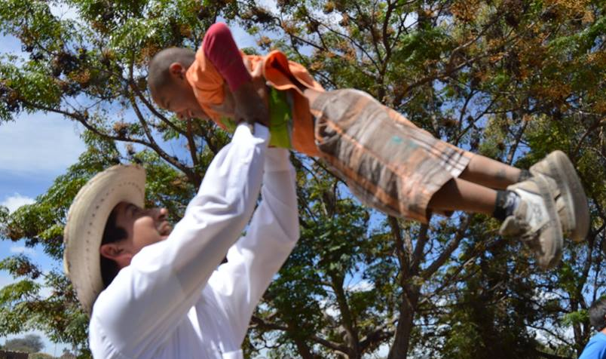
¡Muchas gracias!
Coordinación de Servicio Social de la UPN Unidad 113 León
Secretaría Técnica de la Red de Servicio Social de la Región Centro Occidente de la ANUIES
Líder del Eje 5 Dinámicas Institucionales de SS y PP

